Slide 1
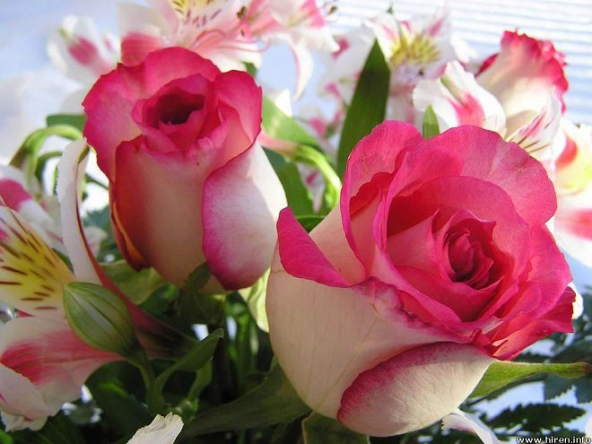
সবাইকে স্বাগতম
লাল গোলাপ শুভেচ্ছা

Slide 2
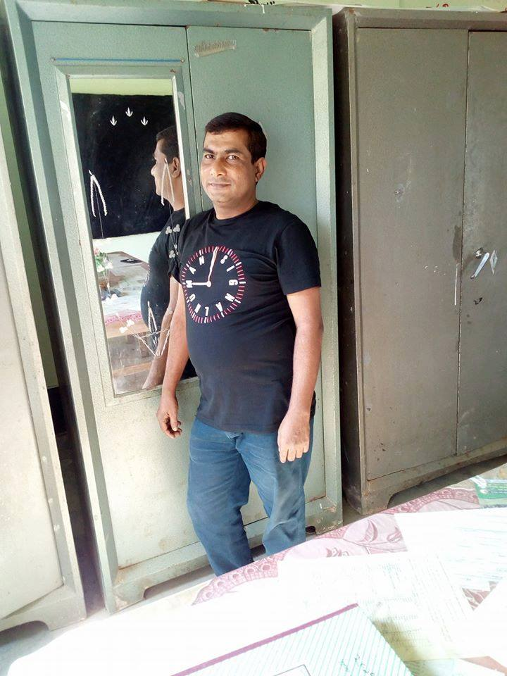
শিক্ষক পরিচিতি-
নামঃবিজিত দাস চৌধুরী
সহকারি শিক্ষক
ফাগুবাঁশবাড়ি স প্রা বি কানাইঘাট, সিলেট।
মোবাইলঃ০১৭২৬৪৯৮৯৪০
Bijitdas.ict@gmail.com

Slide 3

এসো একটি ছড়া গান শুনি

Slide 4
শিখনফল
3.২.২ পরিচিত ফল সম্পর্কে শুনে বুঝতে পারবে।
২.৬.২ পরিচিত ফল সম্পর্কে বর্ণনা করতে পারবে।
২.৬.২ পরিচিত ফল সম্পর্কে পড়ে বুঝতে পারবে। ২.৪.২ পরিচিত ফলের রং সম্পর্কে লিখতে পারবে। ১.৩.১ যুক্তব্যঞ্জন পড়তে পারবে ।

Slide 5
এসো আমরা কিছু ছবি দেখি ।

Slide 6
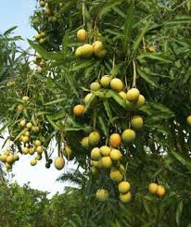
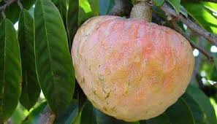
আম ফল
আতা ফল

Slide 7
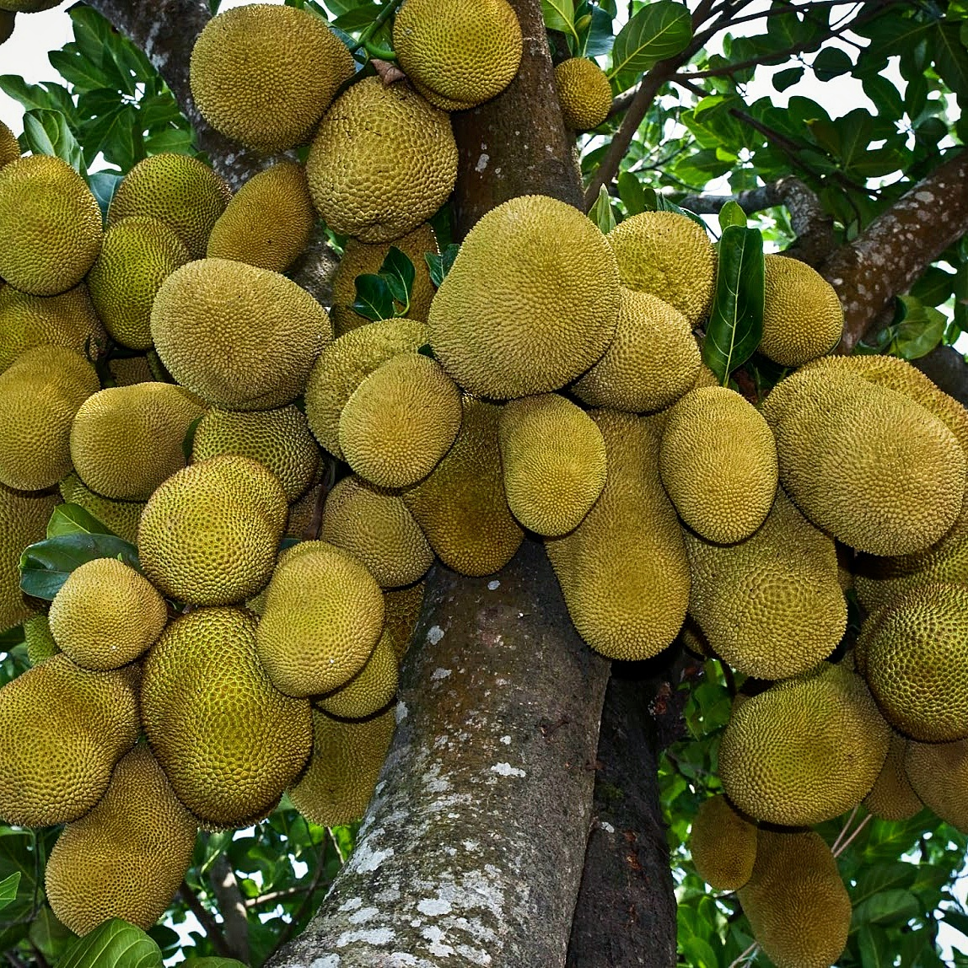
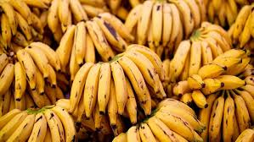

কাঁঠাল ফল
কলা ফল

Slide 8
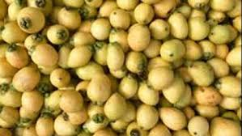
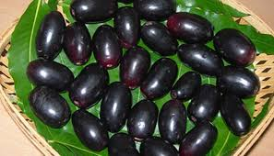
গোলাপ জাম
কালো জাম

Slide 9
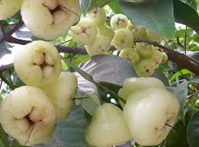
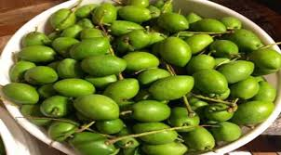
জামরুল ফল
জলপাই ফল

Slide 10
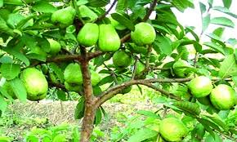
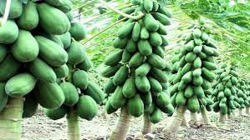
পেঁয়ারা ফল
পেঁপে ফল

Slide 11
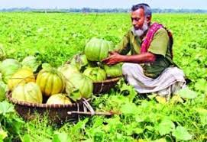
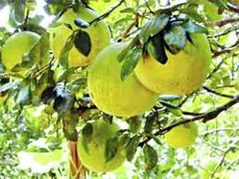
বাঙ্গি ফল
বাতাবি লেবু

Slide 12
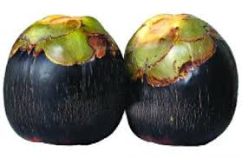
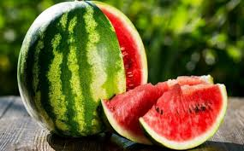
তাল ফল
তরমুজ ফল

Slide 13
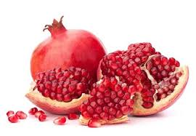
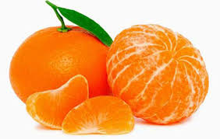
ডালিম ফল
কমলা লেবু

Slide 14
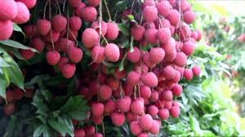
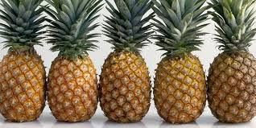
লিচু ফল
আনারস ফল

Slide 15
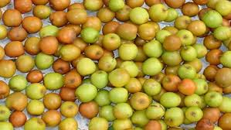
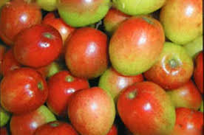
কূল/বরই
আপেল কূল

Slide 16
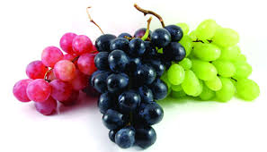
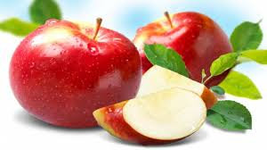
আঙ্গুর ফল
আপেল ফল

Slide 17
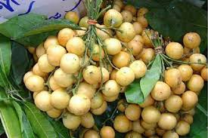
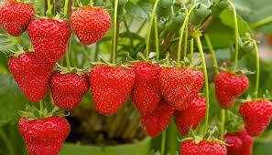
লটকন ফল
স্ট্রবেরী ফল

Slide 18
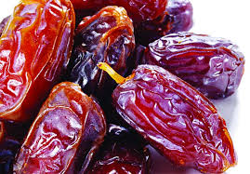
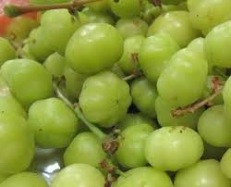
খেজুর ফল
আমলকী ফল

Slide 19
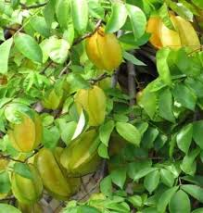
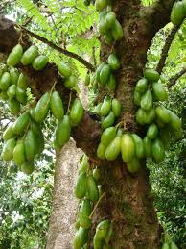
কামরাঙ্গা ফল
বিলম্বী ফল

Slide 20
শ্রেণি ও পাঠ পরিচিতি-
শ্রেণিঃ ২য়,শাখাঃ ক
বিষয়ঃ বাংলা
পাঠ শিরোনামঃ নানা রঙের ফুলফল পাঠ্যাংশঃ এদেশে ফলে হরেক রকমের ফল ।.....................খেতেও মজার । শিক্ষার্থীর সংখ্যাঃ ৪০ উপস্থিত শিক্ষার্থীঃ ৩৫
তারিখঃ /০/২০২০
সময়ঃ ৪০ মিনিট

Slide 21
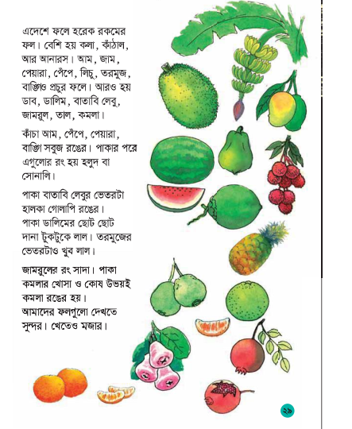
আদর্শ পাঠ

Slide 22
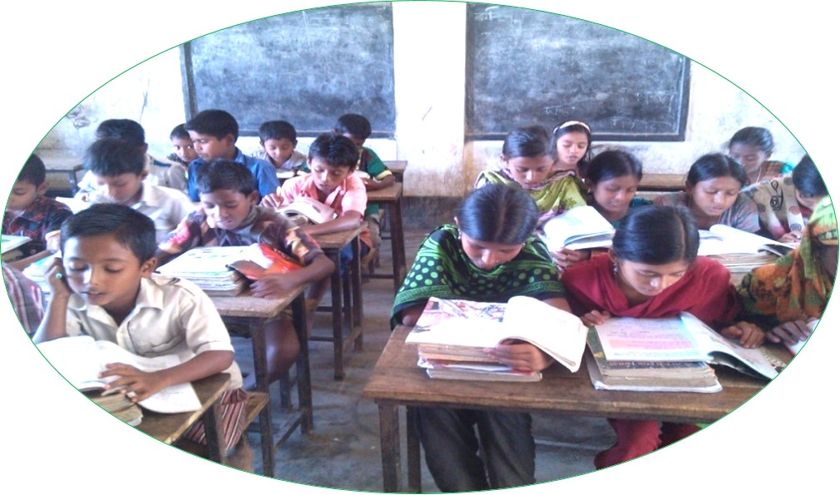
নীরব পাঠ

Slide 23
নতুন শব্দের অর্থ
কোষ --কাঁঠাল বা কমলালেবুর আলগা অংশ ৷
দানা – বিচি,বীজ ৷
খোসা – ছাল,চামড়া ৷
সুগনধ – সুবাস ৷

Slide 24
যুক্তবর্ণ পড়ি:
বাঙ্গি
বিলম্বি
সুগনধ
ঙ্গ
বাঙ্গি
বিলম্বি
বাঙ্গি
বিলম্বি
সুগনধ
ঙ
গ
ঙ
গ
ম্ব
ব
ম
ব
নধ
ন
ধ

Slide 25
দলীয় কাজ
দলে আলোচনা করে ২ টি করে ফলের নাম ও রং বলবে।

Slide 26

‘প্রশ্ন’
কোন ফলের উপরটা সবুজ কিনতু ভিতরটা খুব লাল?
উত্তরঃ তরমুজের উপরটা সবুজ,ভেতরটা খুব লাল ।

Slide 27
বাড়ির কাজ
দুটি করে লাল,সবুজ, হলুদ রঙের ফলের নাম লিখে আনবে।

Slide 28
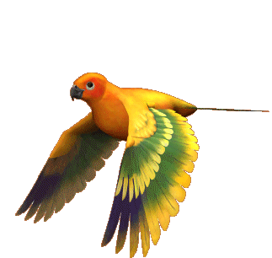
আজ এ পর্যন্ত।
আবারো ধন্যবাদ সবাইকে।

